Slide 1



IR DECK | 2026. 11
구간 가속 진단 기술이 적용된
컴퓨터·AI 반도체 성능 인증과
평생관리 에이전트, 딥스펙
측정
→
6등급 판정
→
시험성적서
→
평생관리
DeepSpec Auto v3.1 · DeepSpec Agent 2종 ·
강원대 4개 캠퍼스 안심거래 플랫폼
솔포스 주식회사 | 대표이사 김창선 | www.deepspec.kr

Slide 2




1. 문제 정의 · 현실
거래 사기 · 부품 털이 · AI 명령 거부, 하드웨어를 믿을 근거 부재
사진과 말만 믿고 사는 중고 IT, 통제 밖에서 움직이는 AI, 멈추고 나서야 아는 서버
중고거래로 맥북 샀는데
램값이 금값, 중고
거래에 PC 털이까지
AI, 명령 거부 + 코드 조작까지
정부 시스템 647개 중단
KBS 자막뉴스 · 2024.03.13
youtube.com/
watch?v=aCLYk93TMWw
SBS 뉴스 · 2026
youtube.com/
watch?v=QW3PfvUsnM0
YTN · 2025.05
youtube.com/
watch?v=NsTJt3sEoW8
SBS 8뉴스 · 2025.09.27
youtube.com/
watch?v=cpbq9fR_4Bw
중고 거래 사기
부품 빼돌리기
AI 통제 이탈
전산 인프라 마비
2.3배
40~50만 대
2025.05
647개
동일 사양 중고 노트북
매입처별 사정가 편차
연간 중고 노트북 유통
성능 기준 가격 없음
AI의 종료 지시 거부
첫 사례 보고(YTN 보도)
2025.09 화재로 중단된
정부 업무 시스템(SBS 보도)
출처: KBS News·SBS 뉴스·YTN 유튜브(각 영상 제목·화면 인용), 당사 시장 조사(2026.08)
02

Slide 3
2. 시장규모 · TAM-SAM-SOM
IT 하드웨어 성능 검증·인증 시장, 2031년 약 1.2조 원
목표: 2031년 SOM 시장에서 점유율 약 1%, 매출 127억 원
구분
시장
규모
성장률
TAM
글로벌 IT 자산관리
및 운영 SW
$40.67B('26) →
$71.82B('31)
$71.8B ('31)
TAM
CAGR 12.05%
SAM
글로벌 IT 인프라
모니터링 SW
$13.72B('26) →
$19.42B('31)
CAGR 7.2%
SAM
$19.4B ('31)
SOM
글로벌 IT HW 성능
검증·인증 SW
약 8,400억 원('26) →
약 1조 1,892억 원('31)
당사 추정
국내
중고 노트북 시장 중
인증 요구분 15%
약 3,000억 원('31) 중
450억 원
당사 추정
SOM
약 1.2조 원
시장 진입 경로
(6개 영업부문)
중고 IT 거래
→
IT 자산관리
→
공공조달·렌탈·보험 검수
→
피지컬 AI 진단
출처: Gartner, Market Share: IT Operations Management Software, Worldwide, 2024 · Persistence Market Research,
IT Infrastructure Monitoring Market, 2025–2032 · 당사 추정(2026.08)
05

Slide 4
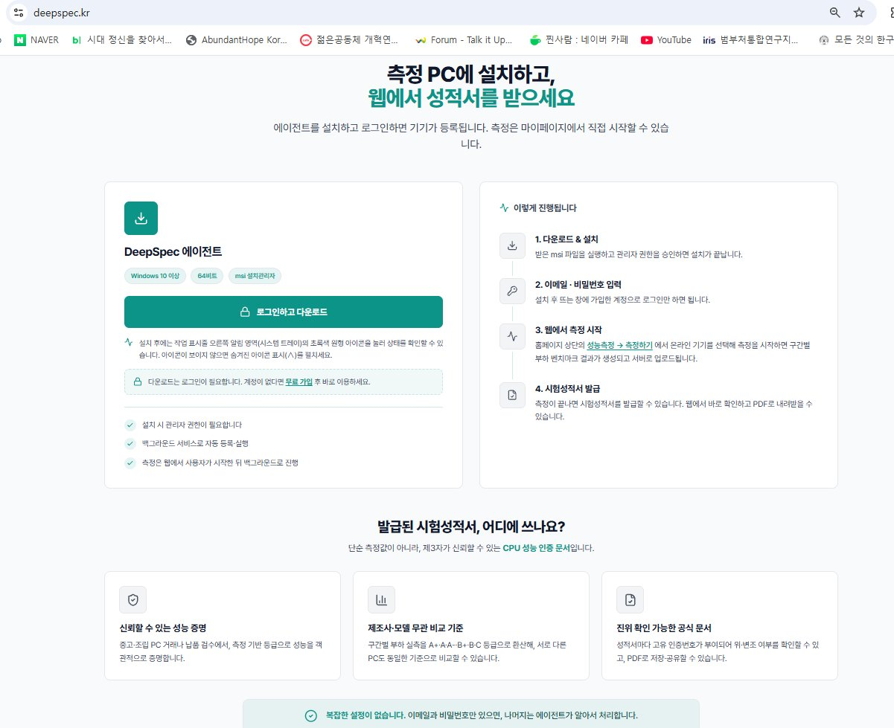
3. 솔루션 · 서비스 구조
PC에 설치해 측정하고, 웹에서 시험성적서 발급
설치파일 하나로 측정 · 추가 장비 불필요 · 결과는 6등급과 QR 인증 성적서로 제공
01
에이전트 설치
DeepSpec 에이전트(.msi) 다운로드, 로그인하면 기기 자동 등록
02
가속 부하 측정
사용률 60 → 80 → 100% 구간별로
부하를 올리며 속도·온도·연산량 수집
03
6등급 판정
24개 품질 지표를 A+ ~ C 6단계 등급으로 환산
04
시험성적서 발급
웹에서 PDF 성적서 발급, QR로 진위 확인
활용처
중고 거래 가격 기준
기업 IT 자산 실사
렌탈 반납 검수
보험·보증 심사 자료
출처: deepspec.kr 화면(2026.11)
06

Slide 5
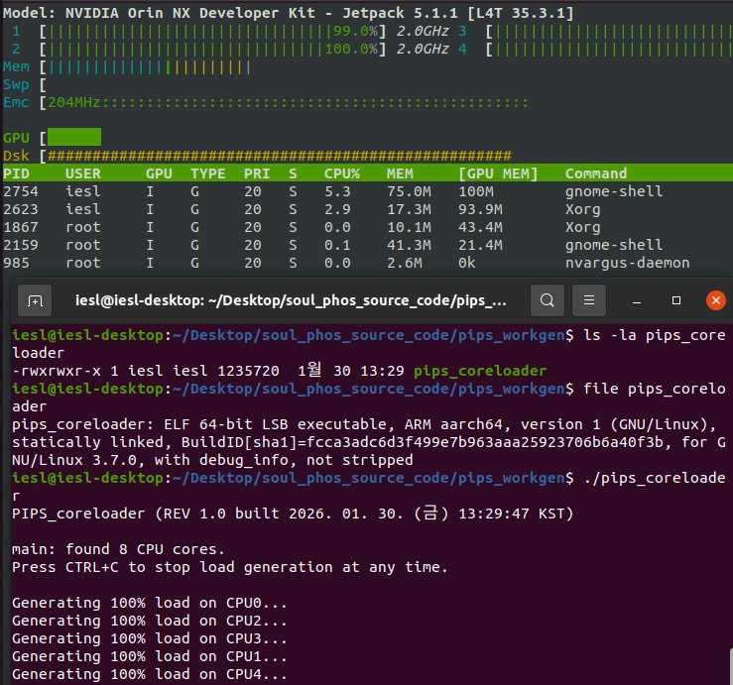




4. 기술 · 피지컬 AI 확장
동일 엔진으로 로봇 연산장치(ARM)까지 진단
NVIDIA Jetson Orin NX·Raspberry Pi 실측 완료 ·
x86에서 ARM 기반 피지컬 AI 장비로 적용 범위 확대
AI 진단 엔진(계획)
다중 데이터: CPU·GPU·전력·온도
LSTM 오토인코더 + 데이터 융합
LIME 기반 특성 기여도 분석
Jetson Orin NX
코어별 부하 시험
응답 CSV 모니터링
(Raspberry Pi)
TurtleBot3 실증 장비
이상 분석 시각화 UI
3개년 확장
바이탈 미터:
온도·전력·GPU·CPU 사용률 실시간 표시
가동 패턴 검증, 안전 신뢰도 측정·경고
로봇 연산력 정규화, 코어 슬립 제어·재배치
3D 단층면 이상 추적, 비상대응망
출처: 당사 「피지컬 AI 암코어」 기술 자료(2026.02) · 딥러닝 진단 엔진은 개발 계획
12

Slide 6
9. 재무 계획 · 매출 추정
6개 영업부문, 2031년 매출 127억 원 목표
투자 후 12개월 5.0억 원(유통 비중 80%) → 2027년 9.4억 원(유통 33%, 진단·플랫폼·구독 중심)
영업부문
2027
2028
2029
2030
2031
5개년
IT 자산관리
2.0
4.0
7.0
18.0
24
55
공공조달 검수
0.9
1.5
2.1
4.5
6
15
중고 IT 거래
3.0
12.0
22.0
45.0
68
150
렌탈·리스 검수
0.5
1.0
1.5
3.0
4
10
피지컬 AI 진단
2.0
4.0
7.0
13.0
19
45
보험·보증 진단
1.0
1.0
2.0
5.0
6
15
합계
9.4
23.5
41.6
88.5
127
290
5.0억 원
9.4억 원
127억 원
투자 후 12개월
2027년
2031년
특판 유통 4.0 · 진단솔루션 SI 0.8 · 진단료 0.2
거래·유통 3.0 · 진단·플랫폼·구독 6.4
거래·유통 68 · 진단·플랫폼·구독 59
출처: 당사 사업계획(2026.08) · 단위: 억 원 · 직전년도(2026) 실적과 비용 추정은 결산 자료 수령 후 반영 필요
21

Slide 7
10. 투자 제안 · 라운드 개요
24개월 목표
Seed 3억 원(TIPS 연계 포함
총 10억 원) 투자 유치
매출 33억 원
향후 2개년 누적(중고·신품 IT 기기 거래,
피지컬 AI 진단 수수료)
24개월 내 전국 3개 거점 · 입점 파트너 30개사 ·
2028년 매출 약 24억 원
월 5,000건
투자 조건
전국 다자간 안심거래 플랫폼 확대,
파트너사 5개사 이상 정식 계약
라운드
Seed
3억 원
베타 출시
투자 유치 금액
TIPS 연계 포함
총 10억 원
피지컬 AI 3D 이상 추적·비상대응망
밸류에이션
협의(IP 가치평가 24.18억 원 참고)
Pre-A 20억 원
정부 매칭
강원권 LIPS 별도 병행
상용화 실적 기반 후속 투자 유치
주주 구성
대표이사 김창선 및 경영진 중심
(지분율·기존 투자사는 기업 확인 후 기재)
출처: 당사 제안 기준(도전의 IR 발표 자료, 2026.11) ·
밸류에이션·투자 조건은 협의,
주주 구성은 기업 확인 필요
23

